Slide 1

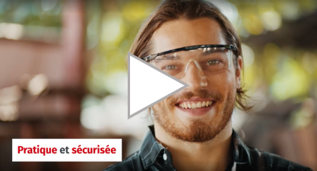
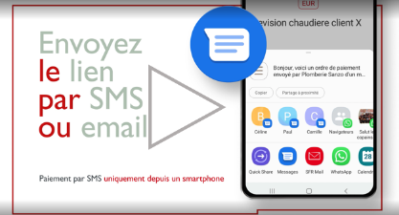

Les vidéos JPEL express sont disponibles !
La nouvelle solution d’encaissement à distance par SMS et e-mail Jepaieenligne EXPRESS rencontre un joli succès auprès de vos clients. Rien de tel qu’une vidéo pour encore mieux en parler à nos clients : Pour mieux illustrer les avantages de l’encaissement par lien et les cas d’usage métiers, vous pouvez partager la vidéo promotionnelle Jepaieenligne EXPRESS - durée 1min30 Pour zoomer sur le parcours paiement par lien, vous pouvez visionner la vidéo tutorielle Jepaieenligne EXPRESS - durée 1 min N’hésitez pas à les utiliser largement et à les diffuser auprès de vos clients. Ces vidéos sont disponibles dès aujourd’hui sur YouTube :
Nous vous en souhaitons un bon usage 😉
Pour vous accompagner dans la commercialisation
Ces vidéos seront également intégrées sur les pages web dans les jours
qui viennent pour accroitre la visibilité sur nos solutions et y accéder facilement.
VIDEO PROMOTIONNELLE
VIDEO TUTORIELLE

